Slide 1
22-07-12 ~ 22-07-15 박준현
1주차 과제

Slide 2
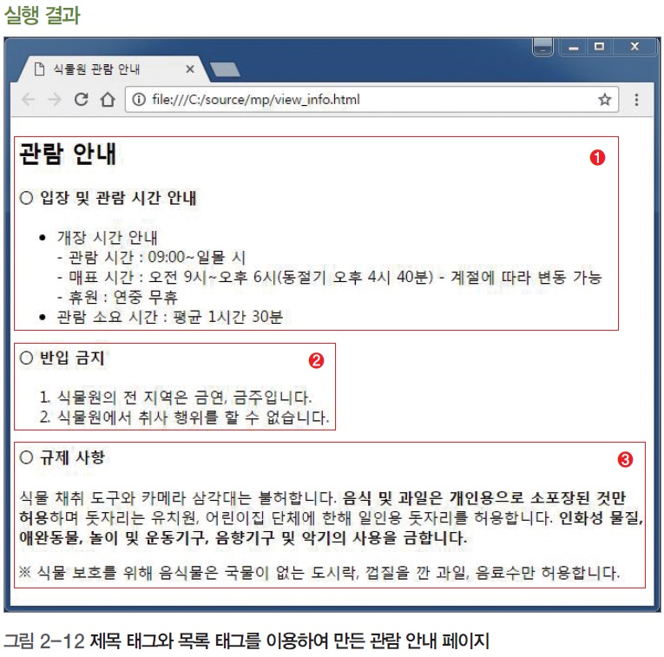
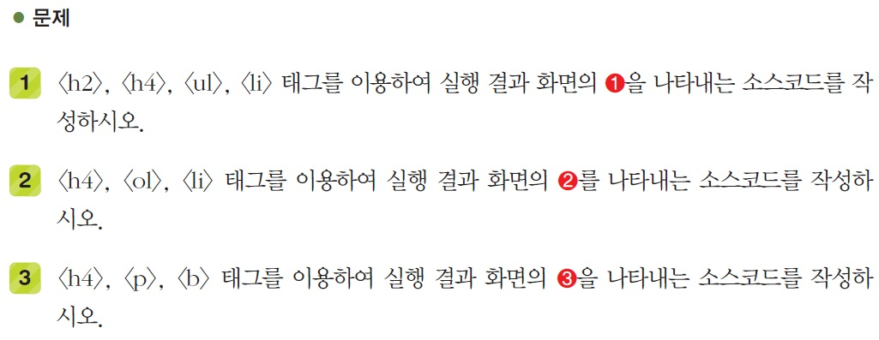
1번 – 문제

Slide 3
1번 – 전체 코드
<!DOCTYPE html>
<html>
<head>
<title>식물원 관람 안내</title>
</head>
<body>
<h2>관람 안내</h2>
<h4>○ 입장 및 관람 시간 안내</h4>
<ul>
<li>개장 시간 안내</li>
- 관람 시간 : 09:00 ~ 일몰 시<br>
- 매표 시간 : 오전 9시 ~ 오후 6시
(동절기 오후 4시 40분)
- 계절에 따라 변동 가능<br>
- 휴원 : 연중 무휴
<li>관람 소요 시간 : 평균 1시간 30분</li>
</ul>
<h4>○ 반입 금지</h4>
<ol>
<li>식물원의 전 지역은 금연, 금주입니다.</li>
<li>식물원에서는 취사 행위를 할 수 없습니다.</li>
</ol>
<h4>○ 규제 사항</h4>
<p>
식물 채취 도구와 카메라 삼각대는 불허합니다.
<b>음식 및 과일은 개인용으로 소포장된 것만 허용</b>하며
돗자리는 유치원, 어린이집 단체에 한해 일인용 돗자리를 허용합니다.
<b>인화성 물질, 애완동물, 놀이 및 운동기구, 음향기구 및 악기의 사용을 금합니다.</b>
</p>
※식물 보호를 위해 음식물은 국물이 없는 도시락, 껍질을 깐 과일, 음료수만 허용합니다.
</body>
</html>

Slide 4
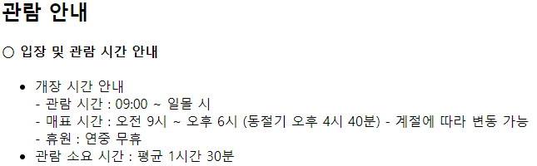

1번 – 부분 설명
<h2>관람 안내</h2>
<h4>○ 입장 및 관람 시간 안내</h4>
<ul>
<li>개장 시간 안내</li>
- 관람 시간 : 09:00 ~ 일몰 시<br>
- 매표 시간 : 오전 9시 ~ 오후 6시
(동절기 오후 4시 40분)
- 계절에 따라 변동 가능<br>
- 휴원 : 연중 무휴
<li>관람 소요 시간 : 평균 1시간 30분</li>
</ul>
<h2> 태그를 이용하여 큰 제목을 만들었다.
<h4> 태그를 이용하여 글씨 크기가 다르게 만들었다.
<ul>, <li>태그를 이용하여 2가지의 소항목을 정렬하였다.
(“개장 시간 안내” 아래의 항목도 <ul>태그를 이용하여 정렬할 수 있지만
비슷하게 표현하기 위해 사용하지 않았다.)
<h4>○ 반입 금지</h4>
<ol>
<li>식물원의 전 지역은 금연, 금주입니다.</li>
<li>식물원에서는 취사 행위를 할 수 없습니다.</li>
</ol>
<h4> 태그를 이용하여 소항목처럼 만들었다.
<ol>, <li> 태그를 이용하여 기본타입(1, 2,...)으로 정렬하였다.

Slide 5
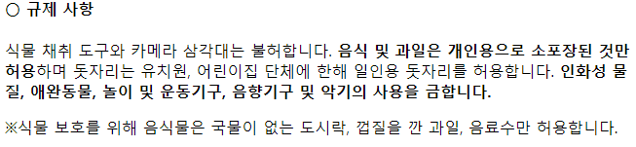
1번 – 부분 설명
<h4> 태그를 이용하여
소항목처럼 만들었다.
<p> 태그를 이용하여
내용을 단락으로 구분하였다.
<b> 태그를 이용하여
글씨를 진하게 해서 강조하였다.
<h4>○ 규제 사항</h4>
<p>
식물 채취 도구와 카메라 삼각대는 불허합니다.
<b>음식 및 과일은 개인용으로 소포장된 것만 허용</b>하며
돗자리는 유치원, 어린이집 단체에 한해 일인용 돗자리를 허용합니다.
<b>인화성 물질, 애완동물, 놀이 및 운동기구, 음향기구 및 악기의 사용을 금합니다.</b>
</p>
※식물 보호를 위해 음식물은 국물이 없는 도시락, 껍질을 깐 과일, 음료수만 허용합니다.

Slide 6
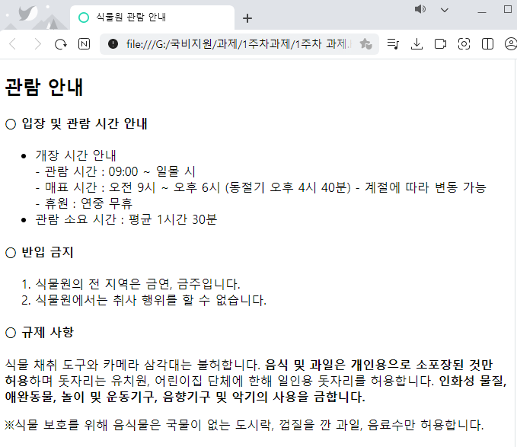
1번 – 결과 화면

Slide 7
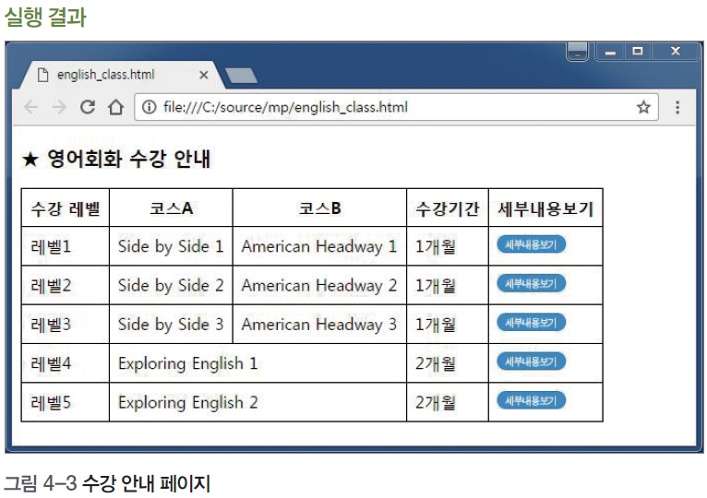
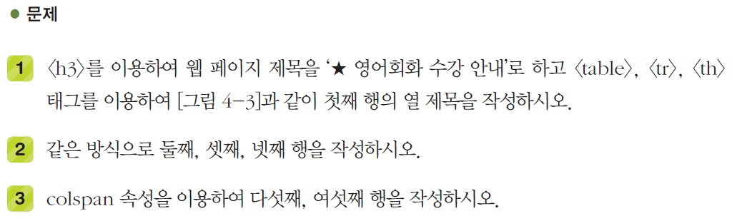
2번 – 문제

Slide 8
2번 – 전체 코드
<!DOCTYPE html>
<html>
<head>
<title>english_class</title>
<style>
table{border-collapse: collapse;}
th, td{padding: 10px;}
</style>
</head>
<body>
<h3>★ 영어회화 수강 안내</h3>
<table border="1">
<tr>
<th> 수강 레벨</th>
<th> 코스A</th>
<th> 코스B</th>
<th> 수강기간</th>
<th> 세부내용보기</th>
</tr>
<tr>
<td>레벨1</td>
<td>Side by Side 1</td>
<td>American Headway 1</td>
<td>1개월</td>
<td><a href=""><img src="media/detail2.PNG"</a></td>
</tr>
<tr>
<td>레벨2</td>
<td>Side by Side 2</td>
<td>American Headway 2</td>
<td>1개월</td><td>
<a href=""><img src="media/detail2.PNG"</a></td>
</tr>
<tr>
<td>레벨3</td>
<td>Side by Side 3</td>
<td>American Headway 3</td>
<td>1개월</td>
<td><a href=""><img src="media/detail2.PNG"</a></td>
</tr>
<tr>
<td>레벨4</td>
<td colspan="2">Exploring English 1</td>
<td>2개월</td>
<td><a href=""><img src="media/detail2.PNG"</a></td>
</tr>
<tr>
<td>레벨5</td>
<td colspan="2">Exploring English 2</td>
<td>2개월</td>
<td><a href=""><img src="media/detail2.PNG"</a></td>
</tr>
</table>
</body></html>

Slide 9

2번 – 부분 설명
<style>
table{border-collapse: collapse;}
th, td{padding: 10px;}
</style>
<style> 태그를 이용하여 <table>의 모양을 설정한다.
border-collapse 속성을 collapse로 설정하여, 테두리를 한 줄로 설정했다.
padding 속성을 10px로 설정하여 표와 문자사이에 여백을 주었다.
<h3>★ 영어회화 수강 안내</h3>
<table border="1">
<tr>
<th>수강 레벨</th>
<th>코스A</th>
<th>코스B</th>
<th>수강기간</th>
<th>세부내용보기</th>
</tr>
<h3> 태그를 이용하여 제목을 설정하였다.
<table> 태그에 border=“1”로 설정하여 테두리를 생성한다.
<tr> 태그와 <th> 태그를 이용하여 첫 번째열을 만들었다.
( <th> 태그는 <td> 태그와 달리 값을 중앙으로 정렬해준다.)

Slide 10
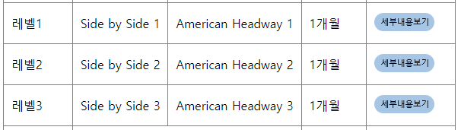
2번 – 부분 설명
<tr>
<td>레벨1</td>
<td>Side by Side 1</td>
<td>American Headway 1</td>
<td>1개월</td>
<td><a href=""><img src="media/detail2.PNG"</a></td>
</tr>
<tr>
<td>레벨2</td>
<td>Side by Side 2</td>
<td>American Headway 2</td>
<td>1개월</td><td>
<a href=""><img src="media/detail2.PNG"</a></td>
</tr>
<tr>
<td>레벨3</td>
<td>Side by Side 3</td>
<td>American Headway 3</td>
<td>1개월</td>
<td><a href=""><img src="media/detail2.PNG"</a></td>
</tr>
<tr>, <td> 태그를 이용해여 2, 3, 4 행을 만들었다.
5열은 <a> 태그를 이용하여 이미지에 링크를 걸어서, 세부내용 페이지로 이동되도록 하였다.
(이동할 주소를 설정하지 않아서 실제로 동작하지는 않는다.)

Slide 11
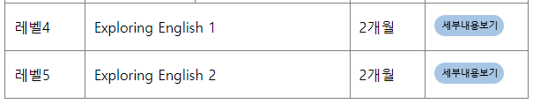
2번 – 부분 설명
<tr>
<td>레벨4</td>
<td colspan="2">Exploring English 1</td>
<td>2개월</td>
<td><a href=""><img src="media/detail2.PNG"</a></td>
</tr>
<tr>
<td>레벨5</td>
<td colspan="2">Exploring English 2</td>
<td>2개월</td>
<td><a href=""><img src="media/detail2.PNG"</a></td>
</tr>
<tr> 태그와 <td> 태그를 사용해 4, 5 행을 만들었다.
colspan 속성을 2로 설정하여 2열과 3열을 하나로 합쳤다.

Slide 12
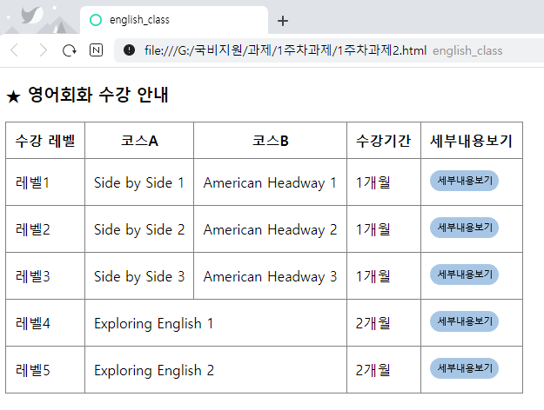
2번 – 결과 화면

Slide 13
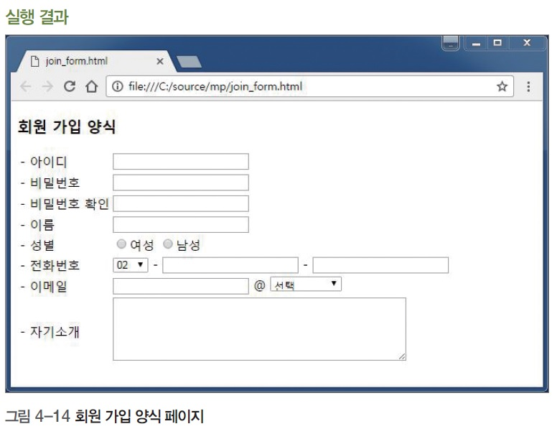
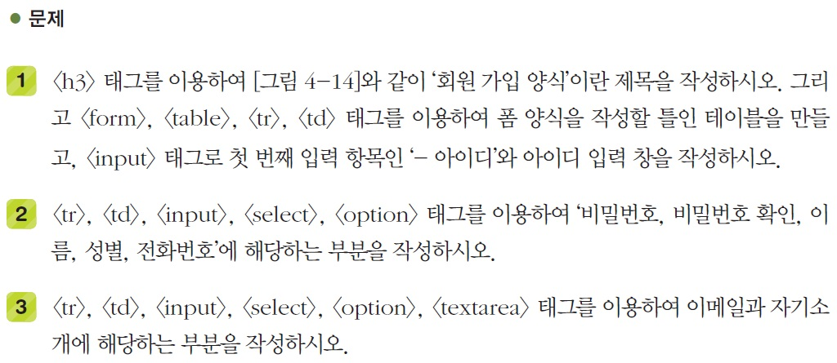
3번 – 문제

Slide 14
3번 – 전체 코드
<!DOCTYPE html>
<html>
<head>
<title>join_form</title>
</head>
<body>
<h3>회원 가입 양식</h3>
<form>
<table>
<tr><td>- 아이디</td>
<td><input type="text" size="15" value=""></td>
</tr>
<tr><td>- 비밀번호</td>
<td><input type="password" size="15" value=""></td>
</tr>
<tr><td>- 비밀번호 확인</td>
<td><input type="password" size="15" value=""></td>
</tr>
<tr><td>- 이름</td>
<td><input type="text" size="15" value=""></td>
</tr>
<tr><td>- 성별</td>
<td>
<input type="radio" name="gender" value="female">여성
<input type="radio" name="gender" value="male">남성
</td>
</tr>
<tr><td>- 전화번호</td>
<td>
<select >
<option value="02" selected>02</option>
<option value="070">070</option>
<option value="031">031</option>
</select>
- <input type="text" size="20">
- <input type="text" size="20">
</td>
</tr>
<tr><td>- 이메일</td>
<td>
<input type="text" size="20"> @
<select >
<option value="select" selected>선택</option>
<option value="naver">naver.com</option>
<option value="daum">daum.net</option>
</select>
</td>
</tr>
<tr><td>- 자기소개</td>
<td><textarea cols="50" rows="7"></textarea></td>
</tr>
</table>
</form>
</body>
</html>

Slide 15
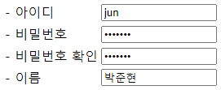
3번 – 부분 설명
<h3>회원 가입 양식</h3>
<form>
<table>
<tr><td>- 아이디</td>
<td><input type="text" size="15" value=""></td>
</tr>
<tr><td>- 비밀번호</td>
<td><input type="password" size="15" value=""></td>
</tr>
<tr><td>- 비밀번호 확인</td>
<td><input type="password" size="15" value=""></td>
</tr>
<tr><td>- 이름</td>
<td><input type="text" size="15" value=""></td>
</tr>
<h3> 태그를 이용하여 제목을 설정하였다.
<form> 태그를 이용하여 입력되는 값을 하나로 묶었다.
<table> 태그를 이용하여 폼 양식을 작성할 틀을 만들었다.
<input> 태그를 이용하여 입력 가능한 텍스트 공간을 만들었다.
( type이 text는 문자, password는 *표시로 작성된다.)
<tr><td>- 성별</td>
<td>
<input type="radio" name="gender" value="female">여성
<input type="radio" name="gender" value="male">남성
</td>
</tr>
<input> 태그 type을 radio로 설정하여 여성 or 남성 중에 한 가지를 선택할 수 있는 체크박스를 만들었다.
( name 값은 동일하게, value 값은 체크되었을 때 전송되는 값)

Slide 16


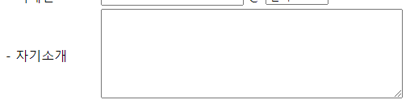
3번 – 부분 설명
<tr><td>- 전화번호</td>
<td>
<select>
<option value="02" selected>02</option>
<option value="070">070</option>
<option value="031">031</option>
</select>
- <input type="text" size="20">
- <input type="text" size="20">
</td>
</tr>
<tr><td>- 이메일</td>
<td>
<input type="text" size="20"> @
<select>
<option value="select" selected>선택</option>
<option value="naver">naver.com</option>
<option value="daum">daum.net</option>
</select>
</td>
</tr>
<select> 태그와 <option> 태그를 이용하여 지역 번호와 메일 주소의 여러가지 옵션 중 한 가지를 선택하는 콤보 박스를 만들었다.
<tr><td>- 자기소개</td>
<td><textarea cols="50" rows="7"></textarea></td>
</tr>
<textarea> 태그와 cols, rows 속성을 이용하여 50 x 7 크기의 텍스트 공간을 만들었다.

Slide 17
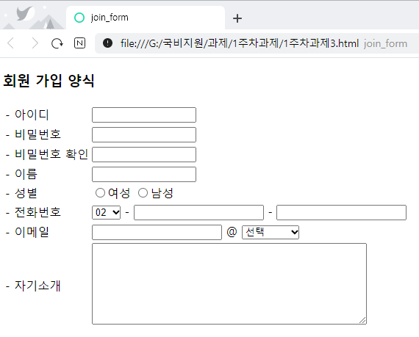
3번 – 결과 화면

Slide 18
감사합니다.

